Slide 1
Программное обеспечение
Notes:
Оригинальные шаблоны для презентаций: https://presentation-creation.ru/powerpoint-templates.html
Бесплатно и без регистрации.

Slide 2

План:
1.Что такое ПО?
2.Классификация требований.
3. Уровни требований.
4

Slide 3

Что такое ПО?
Программное обеспечение (ПО) — составляющая часть компьютера, комплекс программ, необходимых для работы с информацией. Самое распространенное ПО — операционная система Windows.

Slide 4
Основные характеристики ПО:
Любой процесс может быть выражен при помощи верной последовательности команд.
Сложность разработки заключается в его абстрактности.
Для создания нового ПО необходим компьютер с установленным программным обеспечением.
Проектирование набора команд менее сложная работа, чем адаптация системы к пользователю и настройка управления.
ПО — это средство для достижения цели.

Slide 5
Классификация требований
Благодаря классификации требований можно точнее оценить сроки и определить компоненты решения. В процессе работы у вас также могут появиться идеи, касающиеся реализации проекта.
Требования к ПО могут быть:
1 Функциональными и нефункциональными.
2. Ориентированными на продукт или на процесс его разработки.
3. Разной приоритетности.
4. Разного масштаба.
5. Изменчивыми или стабильными.

Slide 6
Функциональными и нефункциональными
Функциональные требования описывают функции, которые должно выполнять ПО. Например, предоставлять канал коммуникации для пользователя или переводить данные из одного формата в другой. То есть, речь идет о функционале продукта.
Нефункциональные требования касаются таких вещей, как доступность, надежность, способность к восстановлению, поддерживаемость, масштабируемость, производительность, безопасность и прочие «…ость».

Slide 7
Ориентированными на продукт или на процесс его разработки.
«Программа должна проверять права пользователя» — это требование к продукту.
«Программа должна разрабатываться инкрементально. В ходе разработки должна использоваться непрерывная интеграция» — это требование к процессу.

Slide 8
Разной приоритетности
Для назначения приоритета может использоваться шкала с фиксированными значениями «обязательно», «крайне желательно», «желательно» и «необязательно».

Slide 9
Разного масштаба
Одни требования касаются проектирования отдельных компонентов, другие — архитектуры всего ПО. Нефункциональные требования чаще всего касаются всей программы в целом.

Slide 10
Изменчивыми или стабильными
Например, изначально может быть ясно, что требования будут меняться в ходе жизненного цикла продукта. В таком случае реализация программы должна быть толерантной к внесению изменений.

Slide 11
Требования к ПО
Требования к ПО — это спецификация того, что должно быть реализовано. В них описано поведение системы, свойства системы или ее атрибуты. Они могут служить ограничениями в процессе разработки системы (Ian Sommerville и Pete Sawyer, 1997).

Slide 12
уровни требований
Требования к ПО состоят из трех уровней:
Бизнес-требования.
Пользовательские требования.
Функциональные требования.

Slide 13
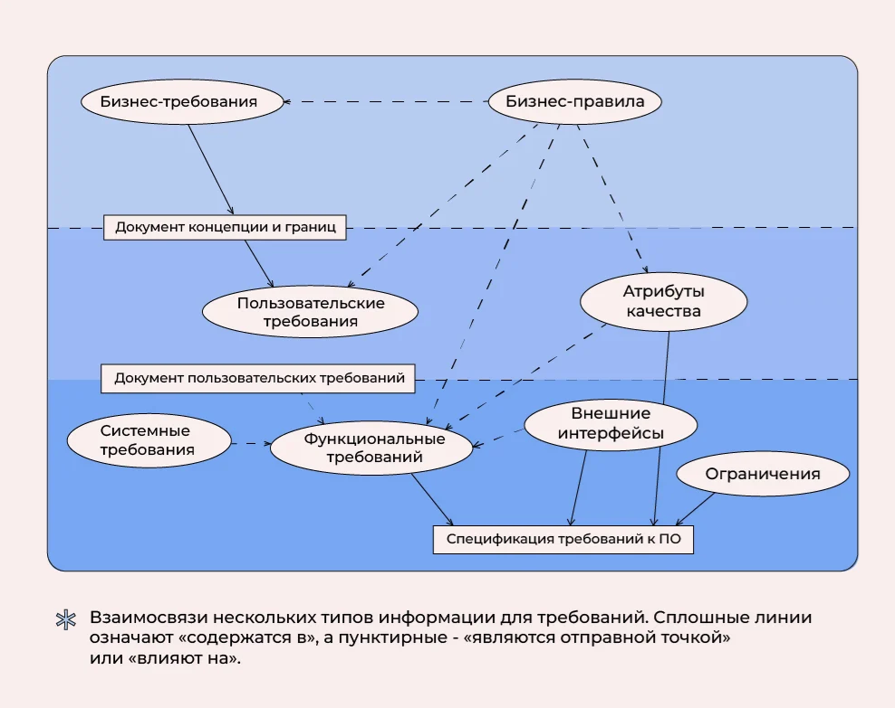

Slide 14
Бизнес-требования BRQ
Бизнес-требование (business requirements) — высокоуровневая бизнес-цель организации или заказчиков системы.
Бизнес-требования описывают, почему организации нужна такая система, то есть цели, которые организация намерена достичь с ее помощью. Основное их содержание — бизнес-цели организации или клиента, заказывающих систему.

Slide 15
Пользовательские требования URQ
Пользовательские требования (user requirements) описывают цели или задачи, которые пользователи должны иметь возможность выполнять с помощью продукта, который в свою очередь должен приносить пользу кому-то. Область пользовательских требований также включает описания атрибутов или характеристик продукта, которые важны для удовлетворения пользователе (Карл Вигерс, «Разработка требований к программному обеспечению»).

Slide 16
Функциональные требования FRQ
Функциональные требования (functional requirements) — описание требуемого поведения системы в определенных условиях.
Функциональные требования определяют, каким должно быть поведение продукта в тех или иных условиях. Они определяют, что разработчики должны создать, чтобы пользователи смогли выполнить свои задачи (пользовательские требования) в рамках бизнес-требований.

Slide 17
Спасибо за внимание!

